Slide 1
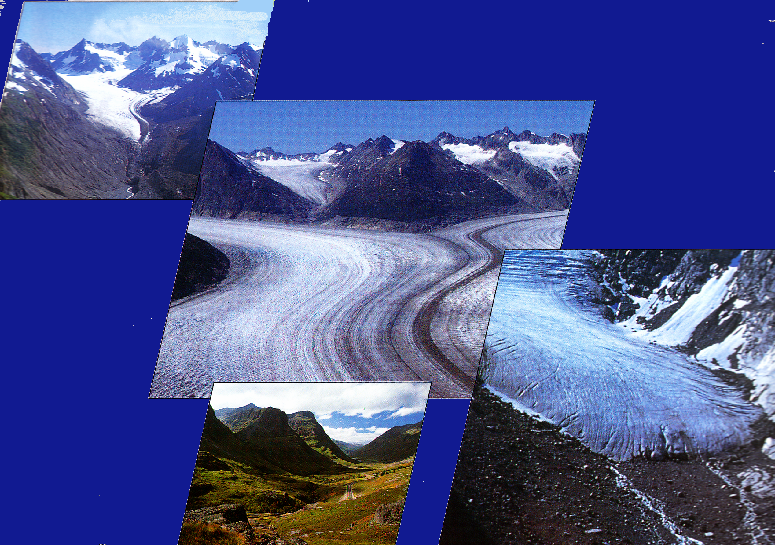
Льодовики та
багаторічна мерзлота
Формування льодовиків
Гірські та покривні льодовики
Багаторічна мерзлота

Slide 2
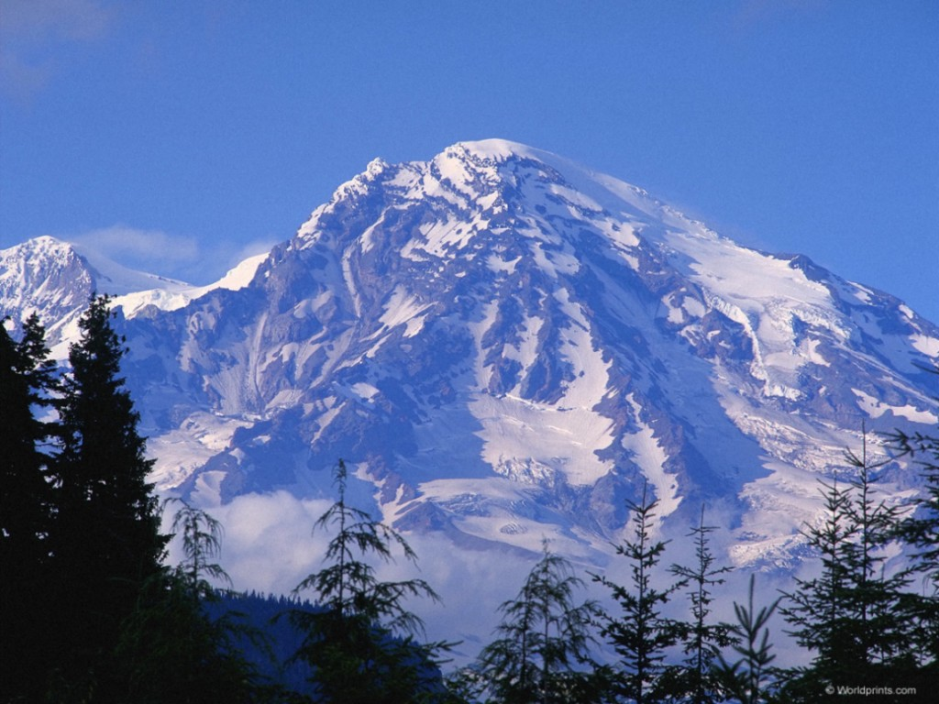
Високо в горах на певній висоті температура
повітря рідко піднімається вище 0⁰С.
Сніг нагромаджується і перетворюється на лід.
Тому вершини високих гір вкриті
льодовиками і снігами.

Slide 3
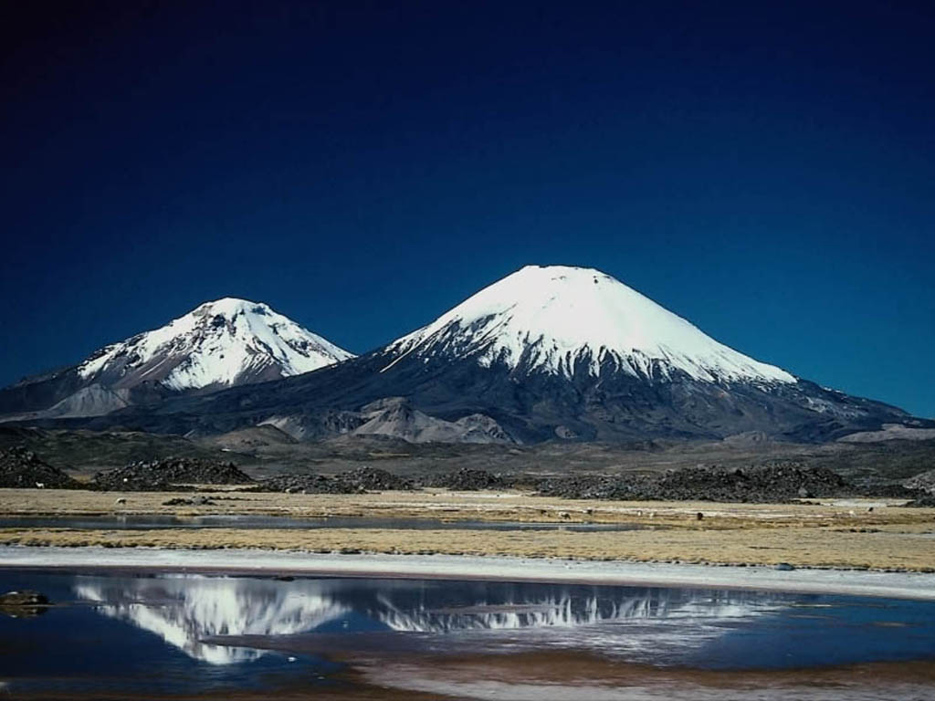
Лінія, вище якої снігу випадає більше,
ніж встигає розтанути, називається
сніговою лінією.
Вона є нижньою межею утворення льодовиків.

Slide 4
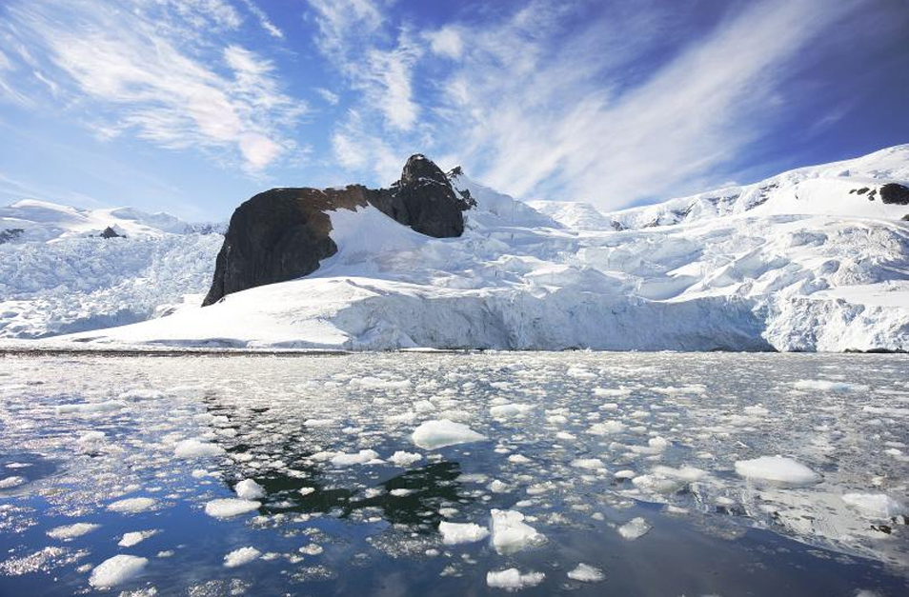
Найнижча снігова лінія у полярних районах,
бо там найхолодніше.
В Антарктиді вона опускається до рівня моря.
Від полярних районів снігова лінія поступово
підвищується до тропічних широт
де її висота – найбільша.

Slide 5
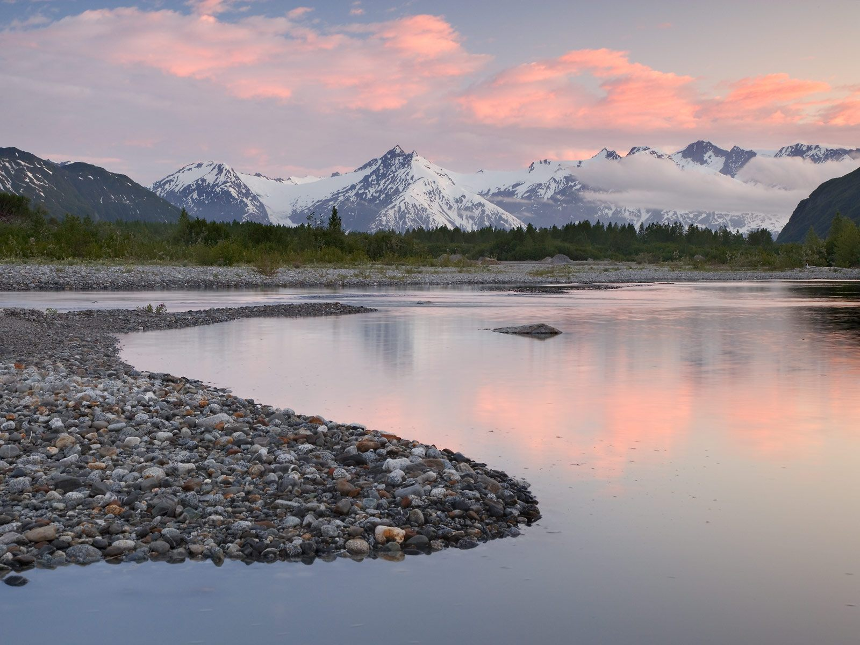
У полярних широтах снігова лінія лежить
від нуля до кількох сотень метрів
Північна Америка, Аляска, 65⁰ Пн. Ш.

Slide 6
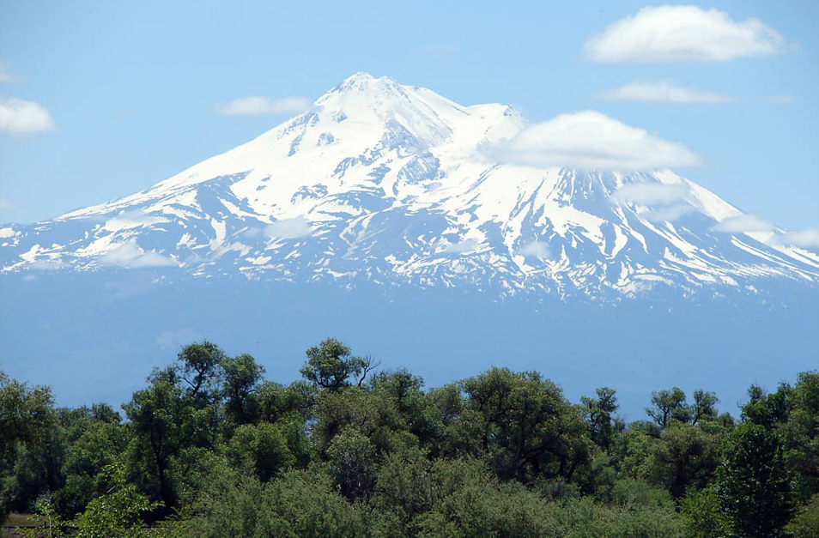
Вулкан Шаста
Північна Америка 40⁰ Пн.Ш.

Slide 7
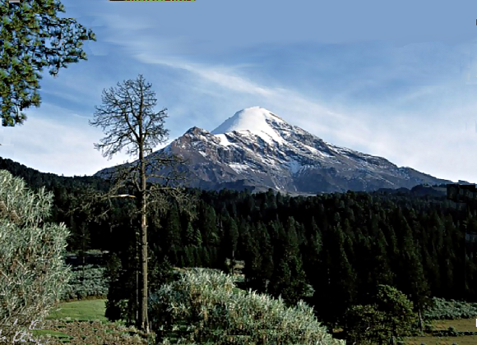
У тропічних широтах снігова лінія починається
з висоти 5400м, що повязано з сухістю повітря.
Вулкан Орисаба 5700м
Північна Америка (Мексика), 20⁰ Пн.Ш.

Slide 8
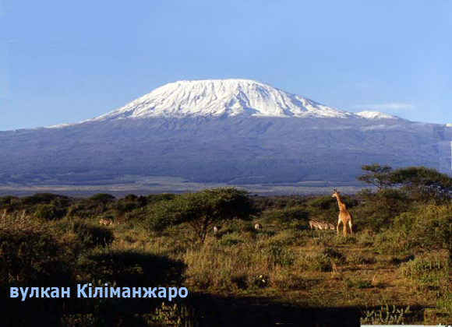
Киліманжаро має три вершини:
Шира (4300м), Мавензі (6355м), Кабо (6010м).
Останні покриті вічними снігами і льодом
до висоти 4500м, оскільки тут випадає
багато атмосферних опадів
Назва з мови негрів суагелі – гора бога холоду
Африка 2⁰ Пд.Ш.

Slide 9
Снігова лінія на різних широтах
Кіліманджаро 5898 м
Снігова лінія4500 м
Говерла 2061 м
Антарктида
Гренландія
ПН полюс
ПД полюс
Екватор

Slide 10
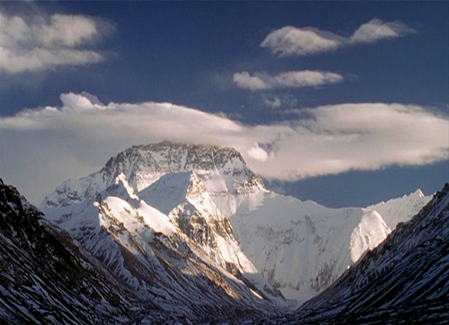
Виділяють два типи льодовиків – гірські й покривні.
У свою чергу гірські льодовики поділяють на
льодовики вершин та долинні

Slide 11
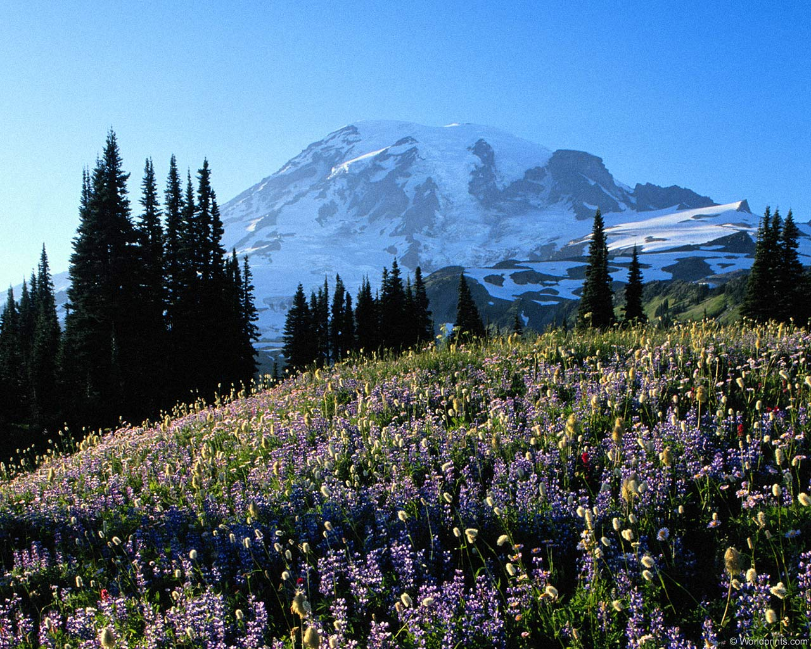
Льодовики вершин мають невеликі розміри і
схожі на білі "шапки"

Slide 12
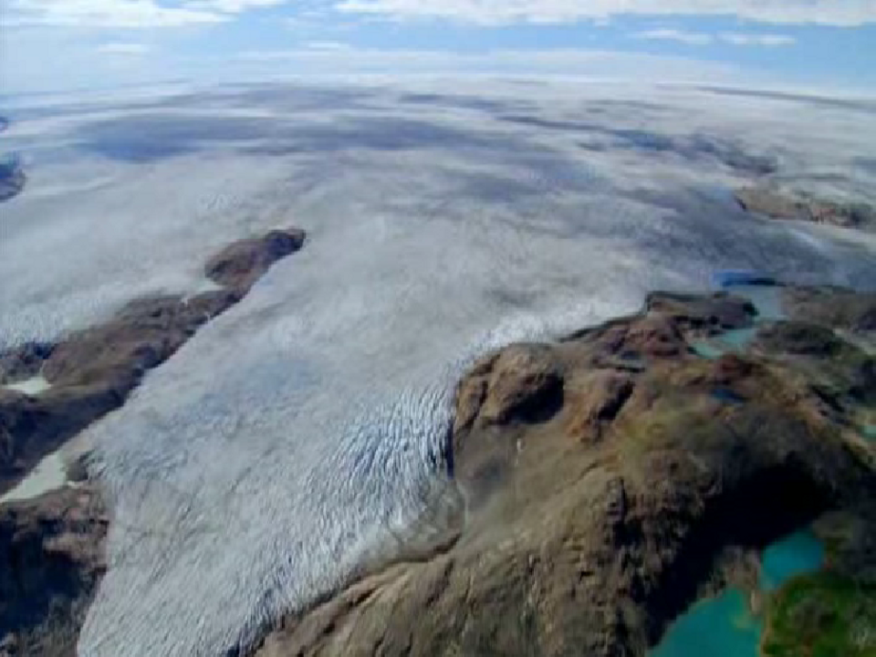
Під дією сили тяжіння лід рухається згори
до низу, змінюючи рельєф і гірські породи.

Slide 13
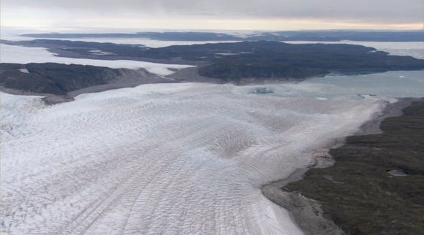

Slide 14
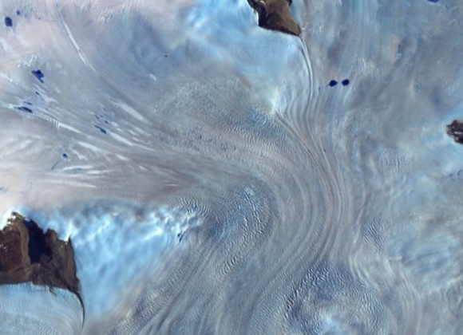
Гірські льодовики сповзають нижче по схилах,
де значно тепліше, й поступово тануть.
Космічний знімок

Slide 15
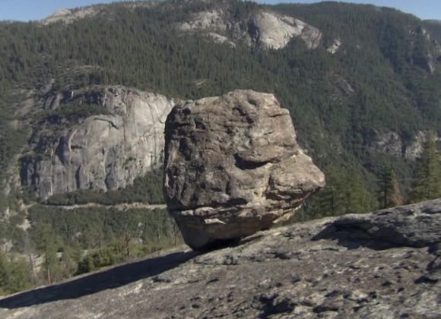
Вони тягнуть за собою й пізніше відкладають морену –
нагромадження уламків різних гірських порід.

Slide 16
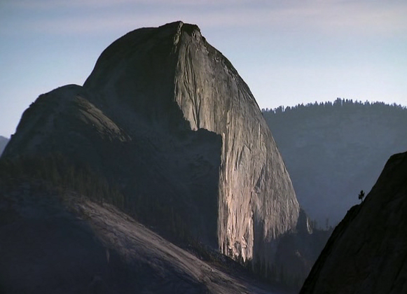
Обточують скелі

Slide 17
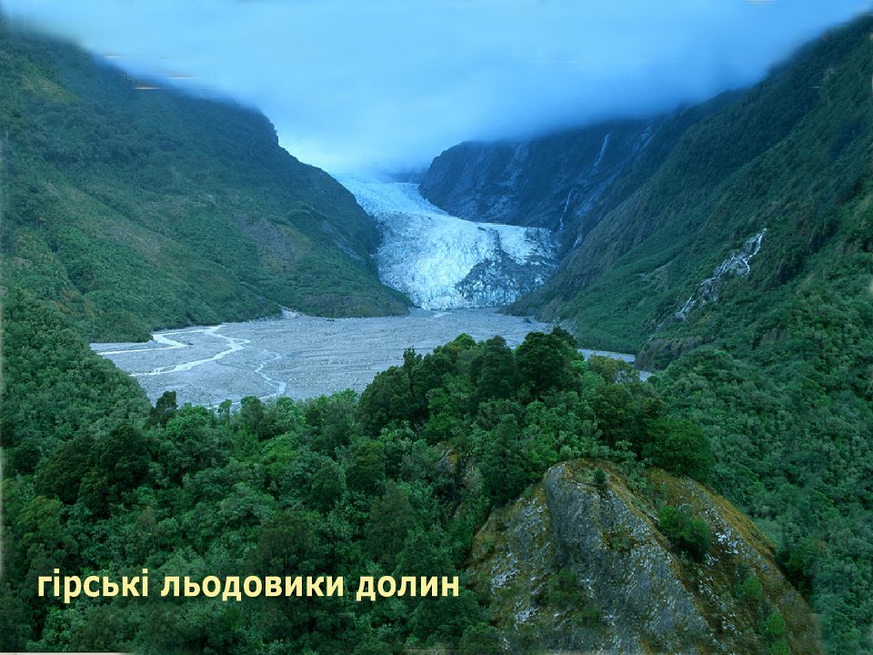
У гірських долинах розташовуються долинні льодовики.
Вони мають звивисту форму, значну довжину,
їх можна порівняти із замерзлими річками

Slide 18
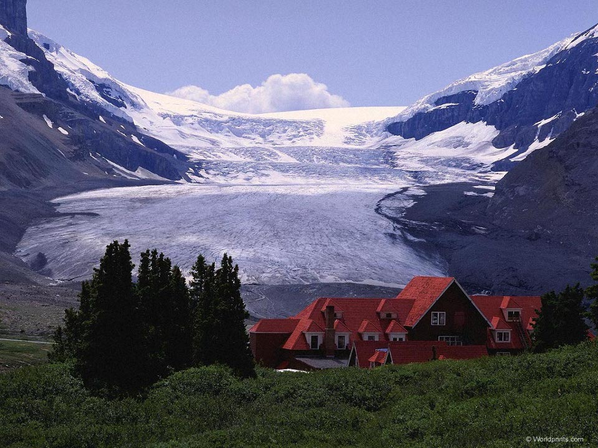

Slide 19
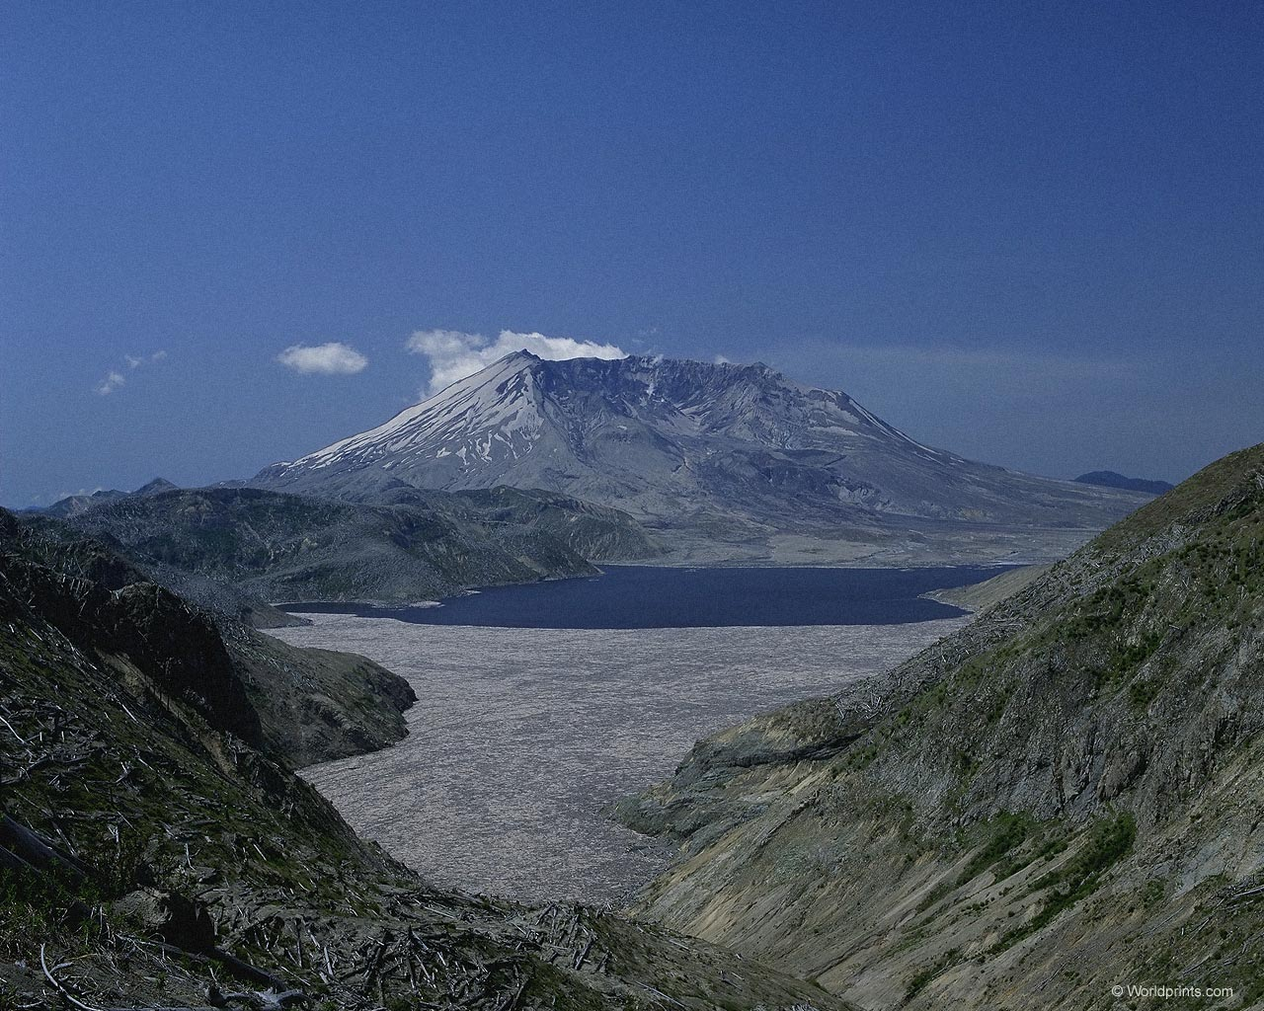
Одним з найдовших є льодовик Берінга
на Алясці в Північній Америці.
Його довжина складає 220 км

Slide 20
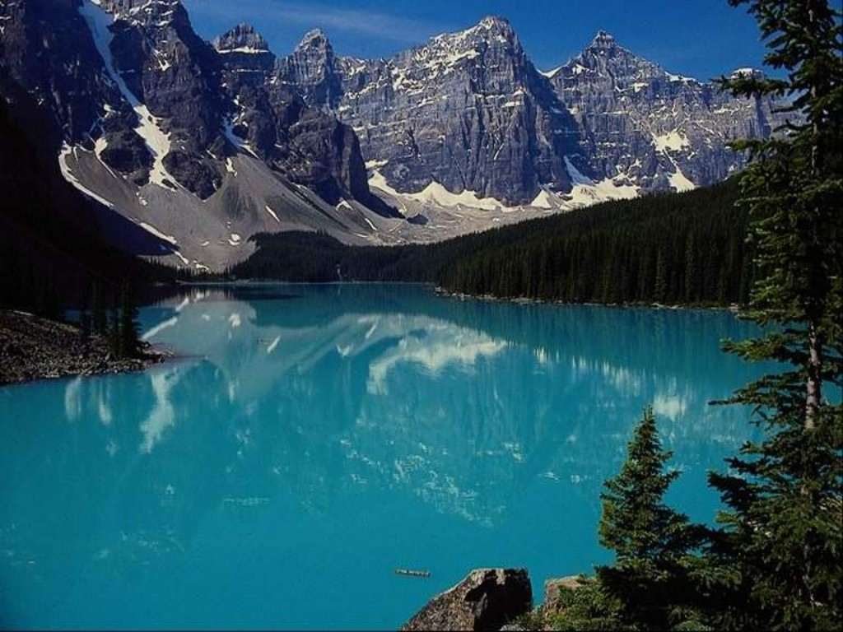
Льодовики живлять річки та високогірні озера

Slide 21
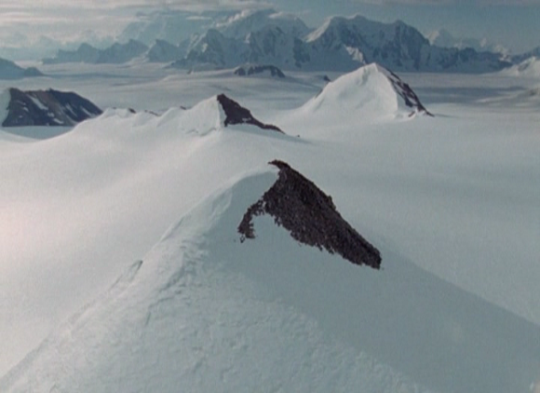
Потужні, великі за площею льодовики
називають покривними.
Вони поділяються на
льодовикові куполи та щити

Slide 22
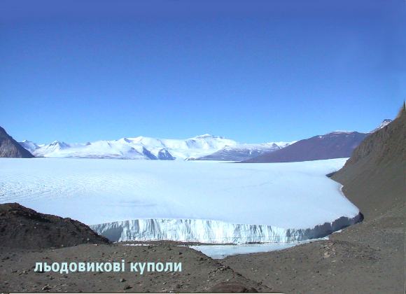
Льодовикові куполи це покривні льодовики,
що покривають рівну поверхню арктичних островів

Slide 23
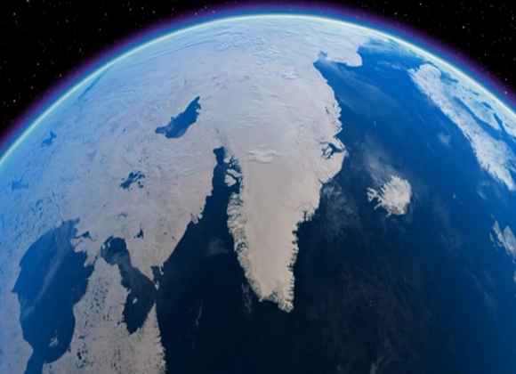
Найбільший острів Гренландія має площу 2176 тис.кв.км. на 90% покритий льодовиковим куполом.
Товщина покривного льодовика в центрі острова - 3400 м
Гренландія

Slide 24
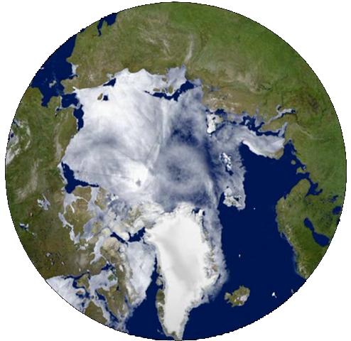
Є в р а з і я
Північний Льодовитийокеан
Північна Америка
Гренландія

Slide 25
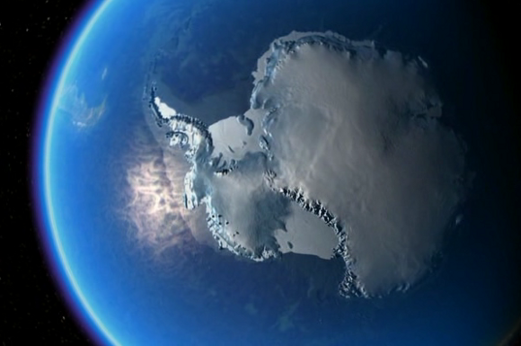
Антарктида вкрита льодовиковим щитом,
що опускається до рівня моря
Антарктида
Середня товщина льодовикового покрову Антарктиди
близько 4 кілометрів.

Slide 26
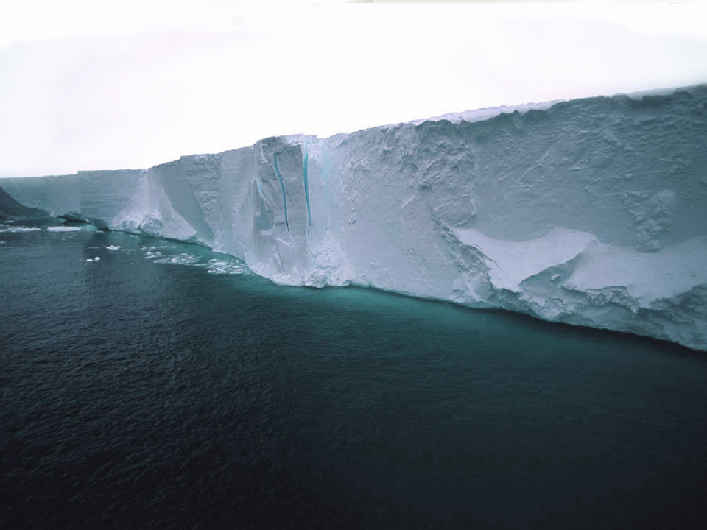
Висунуті в море частини льодовика в деякиї місцях
утворюють льодяні стіни – барיєри
висотою від 4,5 до 73 метрів

Slide 27
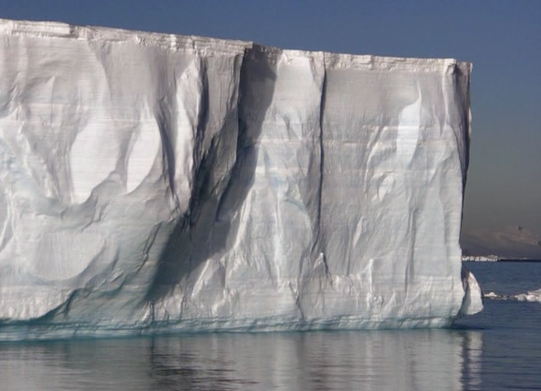
Найбільший бар'єр – Великий Бар'єр
(бар'єр Роса), який на більший частині
протяжності має висоту 30 – 40 м

Slide 28
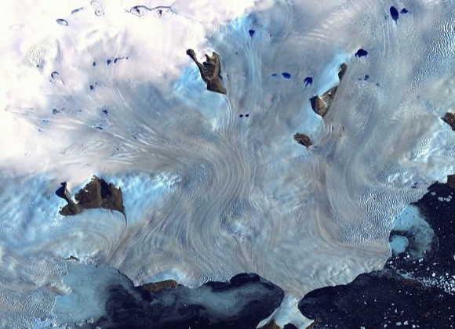
Покровні льодовики сповзають від центру до окраїн –
у нижні широти чи до океанічних вод.
Космічний знімок

Slide 29
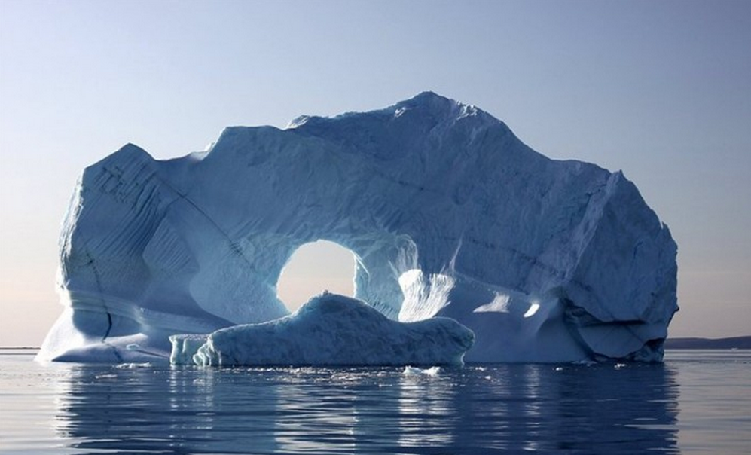
Льодовики в океані відколюються й утворюють
величезні айсберги, що дрейфують в океані.

Slide 30
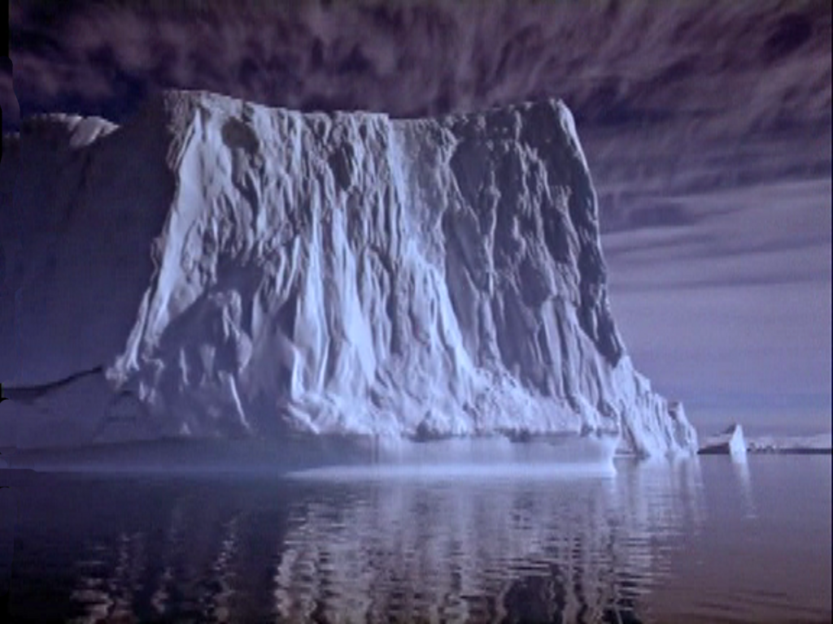
200 м
Айсберги досягають величезних розмірів –
до кількох десятків кілометрів завдовжки і
близько 200 м заввишки

Slide 31
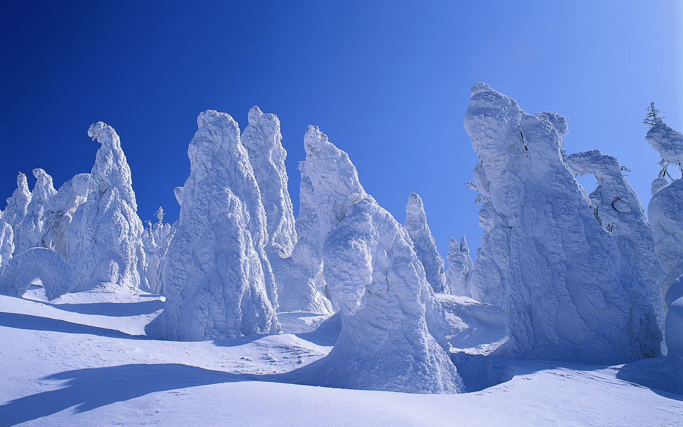
Багаторічна мерзлота
Багаторічна мерзлота утворилася в льодовикову епоху,
де територія земної поверхні не була вкрита льодом,
а середньомісячні температури були дуже низькими.

Slide 32
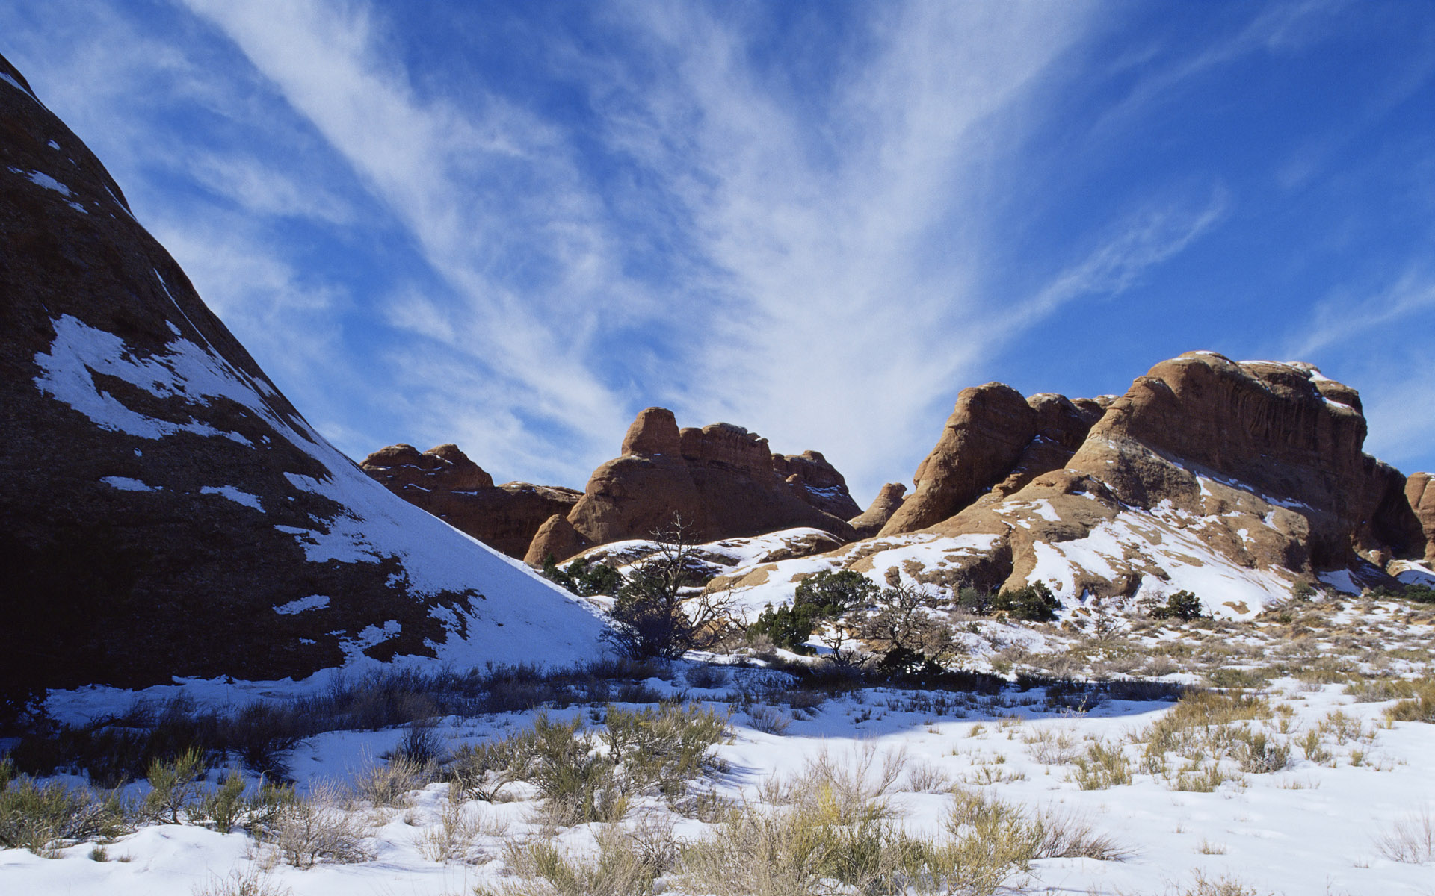
Багаторічна мерзлота – шар мерзлої землі,
що постійно має температуру 0⁰С

Slide 33
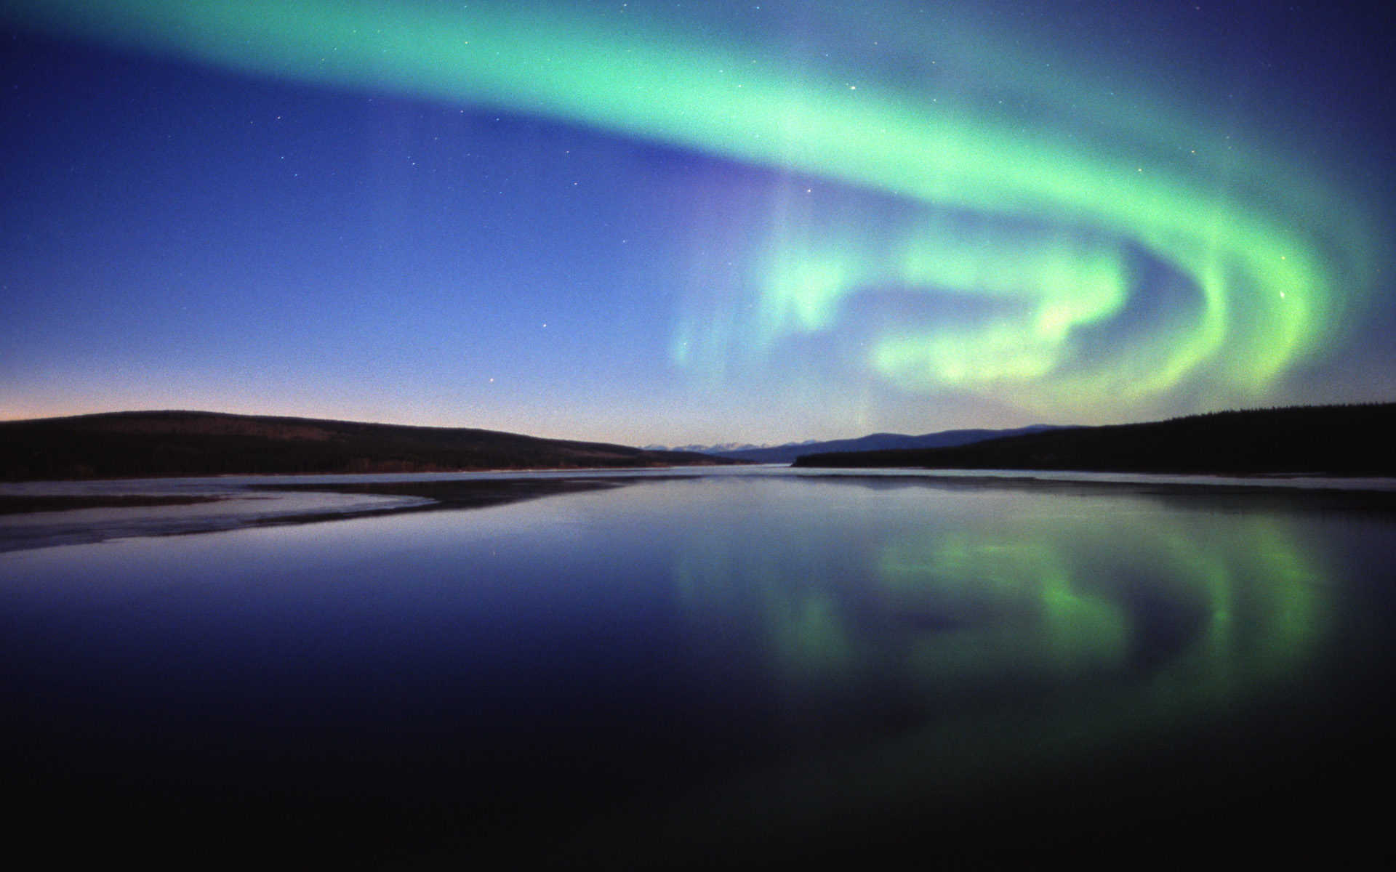
Багаторічна мерзлота поширена в Північній півкулі.
В Північній Америці та Євразії
вона охоплює 25% площі.

Slide 34
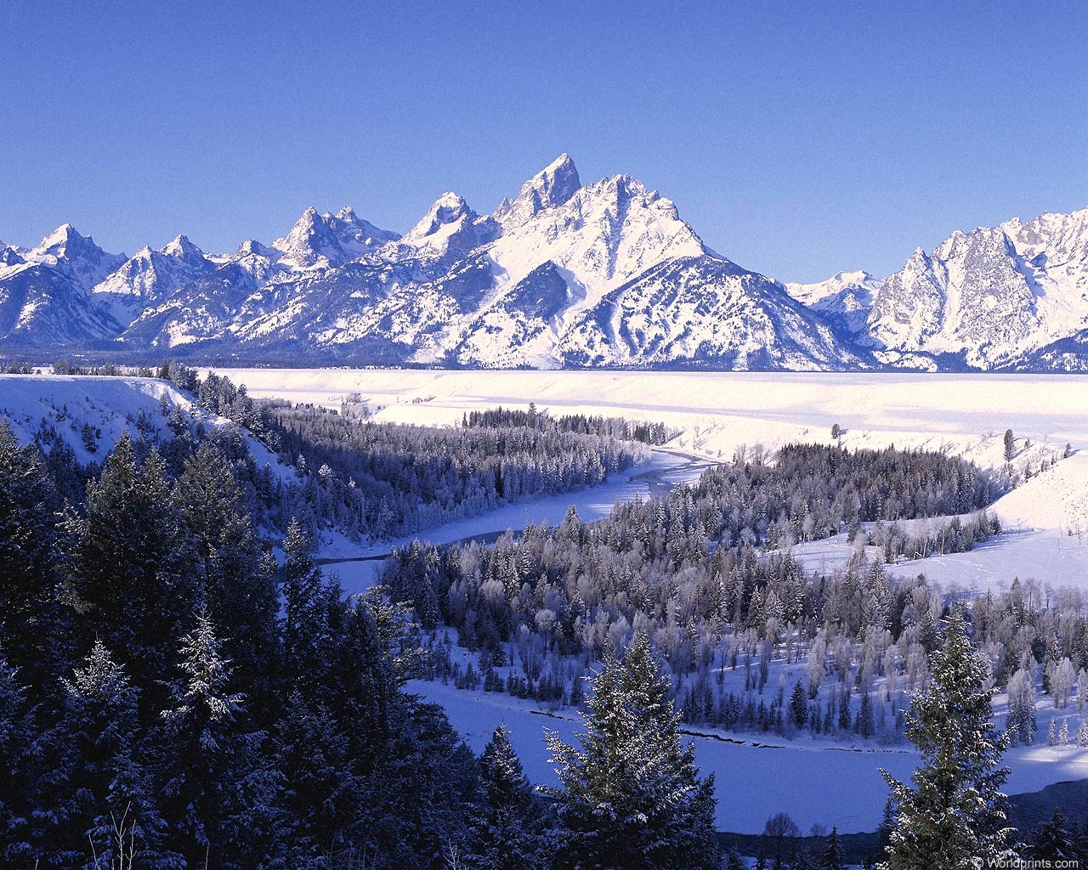
Товщина шару мерзлоти різна – від кількох метрів
до кілометра. Іноді в районах багаторічної мерзлоти
на глибині кількох метрів трапляються товщі льоду
близько 60 м. Його називають викопним льодом

Slide 35
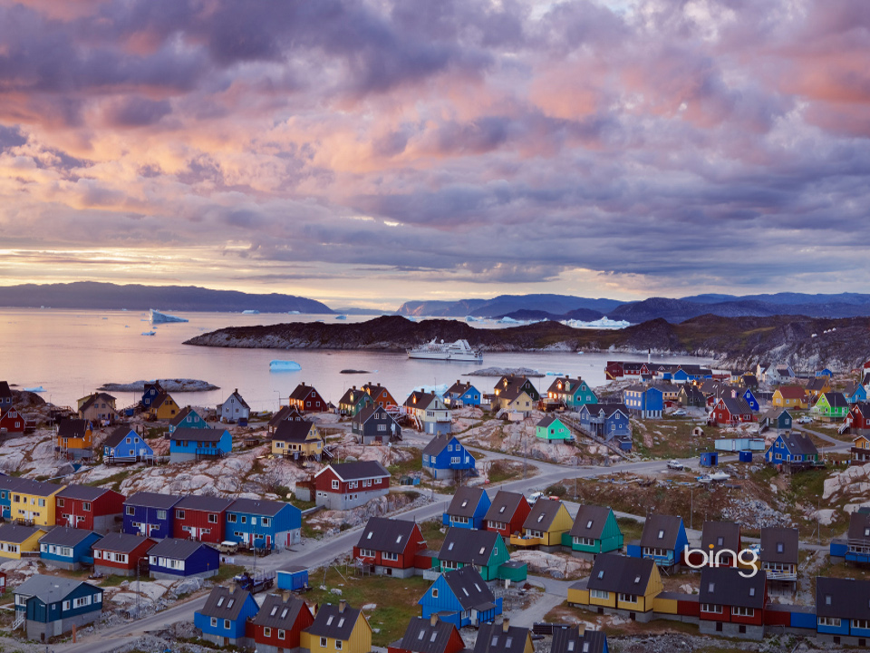
Поселення на острові Гренландія

Slide 36

Висновок
Льодовики – скупчення багаторічного прісного
льоду на суходолі, що утворюється вище снігової лінії.
Розрізняють льодовики гірські і покривні.
У свою чергу гірські льодовики поділяють на
льодовики вершин та долинні.
Покривні льодовики поділяють на куполи та щити.
Льодовики виконують не тільки руйнівну роботу,
а й живлять гірські річки.
Багаторічна мерзлота – шар мерзлої землі,
що постійно зберігає температуру, нижчу від 0⁰С.

Slide 37
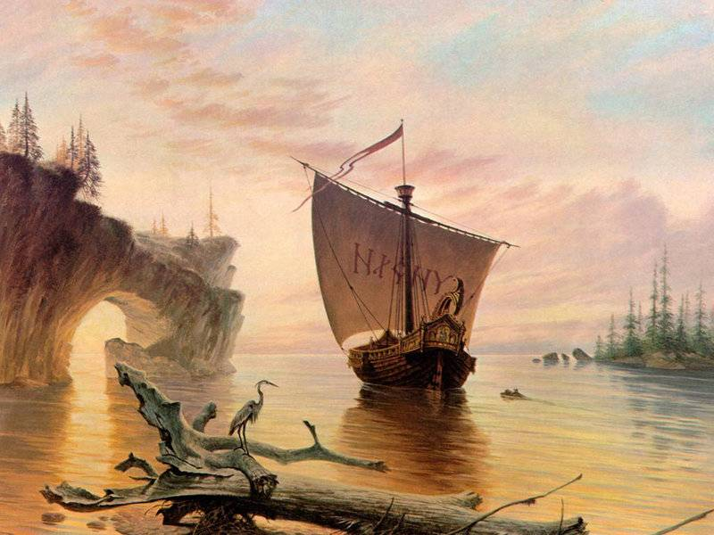

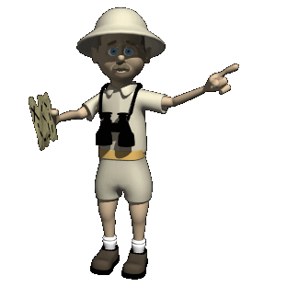
Джерела
1. КобернікС. Г., КоваленкоР.Р. Географія:
Довідник для абітурієнтів та школярів загальноосвітніх навчальних закладів: Навчально-методичний посібник.—
Видання друге, доповнене. —К.: Літера ЛТД,2007.
2. Географія: підручник для 6 кл. загальноосвіт. навч. закл./ В.М.Бойко, С.В.Мікелі .̶ ХАРКІВ: СИЦИЯ, 2014
3. Загальна географія.6 клас: посібник для вчителя/О.О.Байназарова – Харків: Веста «Ранрк», 2002. (На допомогу вчителю)
4. http://naurok.com.ua

